Slide 1
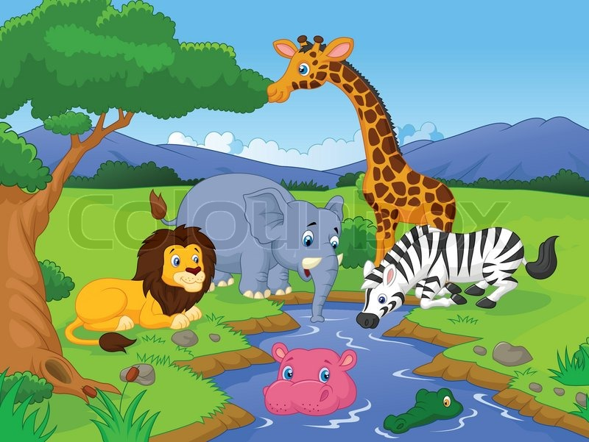
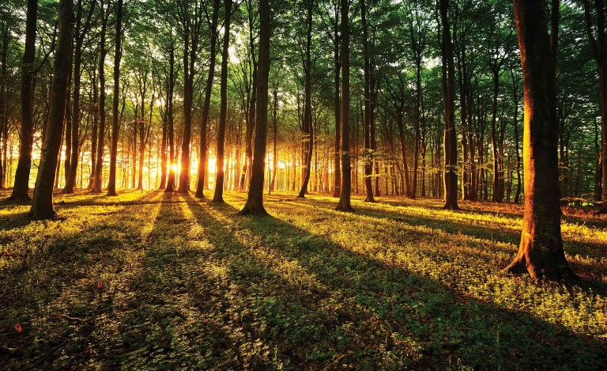
ΔΆΣΟΣ
Στέλλα Γκιουλμπαξιώτη
Χριστιάννα Ασημέλλη
Β1

Slide 2
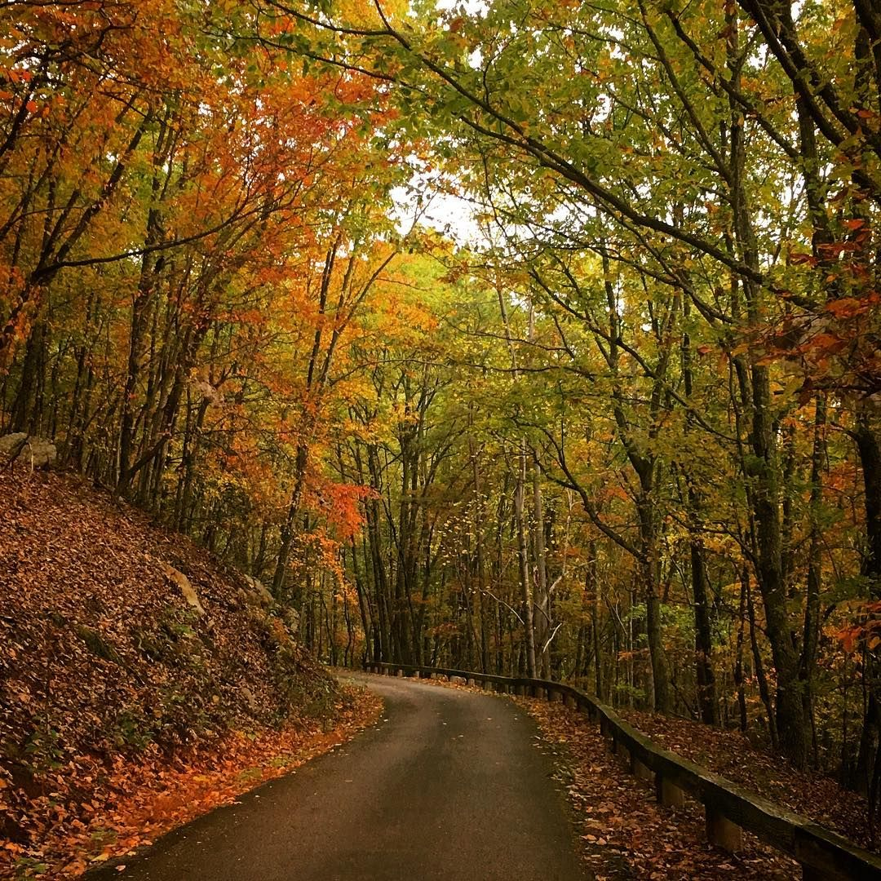
Βασικές πληροφορίες
Δάσος ονομάζεται ένα πολύπλοκο οικοσύστημα με φυτά και ζώα που χαρακτηρίζεται από τη μεγάλη πυκνότητα δέντρων. Τα δάση καλύπτουν το 9,4 % της επιφάνειας της Γης (το 30 % της ξηράς), αν και παλαιότερα κάλυπταν μεγαλύτερη έκταση. Πέρα από τα φυτά και τα ζώα, στο δάσος υπάρχουν επίσης μύκητες και βακτήρια.
Οι ρίζες των δέντρων βοηθάνε το έδαφος να είναι σταθερό. Ο άνθρωπος παίρνει από το δάσος ξυλεία, χαρτί, φάρμακα και ακόμα του προσφέρει αγνά φρούτα, καρπούς και βότανα. Υπάρχουν και άλλα που μπορεί να προσφέρει το δάσος, πέρα από ομορφιά.

Slide 3
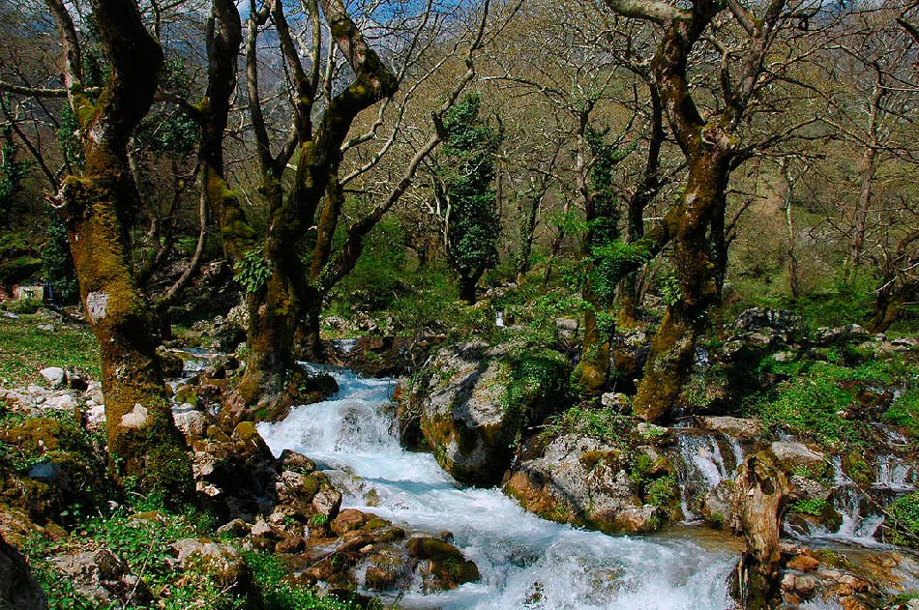
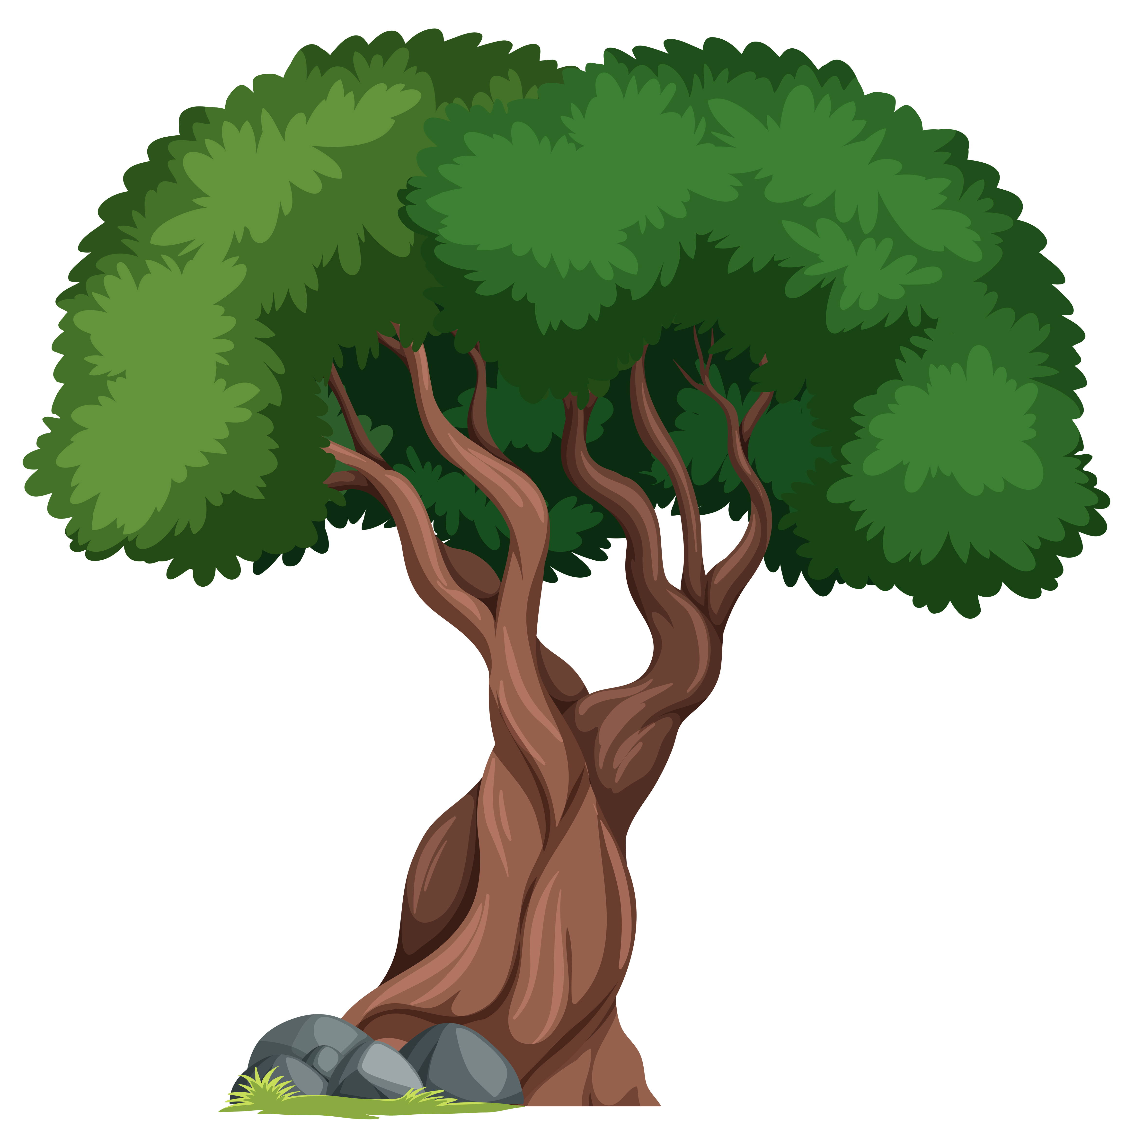
Ένα δάσος μπορεί να διακριθεί σε παρθένο δάσος, σε φυσικό δάσος και σε τεχνητό δάσος. Το σύνολο των δασών και άλλων δασικών εκτάσεων στην Ελλάδα ανέρχεται σε 65.130.000 στρέμματα, ή ποσοστό 49,4% της συνολικής έκτασής της.
Τα δασικά δένδρα από τα οποία συγκροτούνται κυρίως τα δάση μας είναι η δρυς, το έλατο, το πεύκο, η οξιά κ.ά. Ενώ αξιόλογη είναι η παρουσία και άλλων δασικών δένδρων, όπως είναι η καστανιά, το κυπαρίσσι, το πουρνάρι, το σφεντάμι κ.ά.

Slide 4
Αξία δασών
1) Παράγουν το απαραίτητο και αναντικατάστατο για τη ζωή μας οξυγόνο ενώ δεσμεύουν το επικίνδυνο για τη ζωή διοξείδιο του άνθρακα.
2) Απορροφούν και εξουδετερώνουν διάφορες επιβλαβείς ουσίες.
3) Μειώνουν την ένταση του ανέμου.
4) Μειώνουν τους θορύβους.
5) Αυξάνουν τις βροχές, μετατρέπουν σε βροχή την υγρασία του αέρα και υγροποιούν την ομίχλη.
6) Συγκρατούν το νερό της βροχής και δεν το αφήνουν να πέφτει με δύναμη στο έδαφος και να το διαβρώνει.
7) Εμποδίζουν την εξάτμιση του εδάφους και αυξάνουν την υγρασία του.
8) Δεν εξαντλούν το έδαφος και βοηθάνε στην δημιουργία εδάφους.
9) Εξασφαλίζουν κατάλληλες συνθήκες για την προστασία, διατροφή και διατήρηση πολλών ζωικών οργανισμών.
10) Παράγουν σημαντικές ποσότητες βιομάζας, μας προσφέρουν διάφορα δασικά προϊόντα και δεσμεύουν ενέργεια.
11) Δημιουργούν ευνοϊκές συνθήκες διατήρησης διαφόρων φυτικών ειδών.

Slide 5
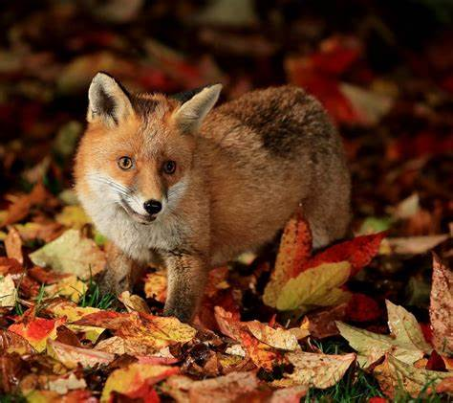
Τι μας παρέχει το δάσος
Τα οφέλη από τα δάση είναι τεράστια. Τα δέντρα παράγουν οξυγόνο και μειώνουν το διοξείδιο του άνθρακα. Όσο πιο μεγάλο είναι το δάσος τόσο μειώνονται οι πιθανότητες για πλημμύρες γιατί τα δέντρα απορροφούν το νερό με αποτέλεσμα να μη διαβρώνεται το έδαφος.
Μια βόλτα στο δάσος είναι πολύ αναζωογονητική. Ο άνθρωπος όταν βρίσκεται στο δάσος είναι χαρούμενος. Ακόμα, τα δάση συγκρατούν τους δυνατούς ανέμους και έτσι δεν μπορούν να υπάρξουν καταστροφές από αυτούς. Με τα δάση έχουμε πιο καθαρό περιβάλλον. Είναι το σπίτι τών ζώων. Το περιβάλλον διατηρείται καθαρό και μειώνονται οι ρύποι.

Slide 6
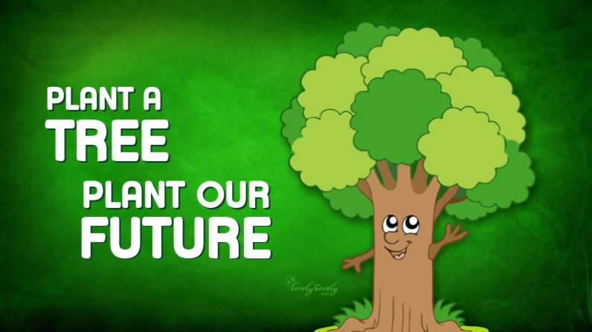
Το δάσος είναι ζώη και πρέπει να το προστατεύουμε. Είναι ένα πολύ σημαντικό εγχείρημα αυτό που θα κάνουν οι Ολλανδοί. Με τις πολλές πυρκαγιές που συμβαίνουν κάθε χρόνο και την ανθρώπινη εκμετάλευση τα δάση όλου του κόσμου συρρικνώνονται. Αυτό είναι ότι χειρότερο. Και άλλες χώρες πρέπει να ακολουθήσουν αυτό το παράδειγμα.

Slide 7
